Slide 1
安裝Suricata
410570451醫資三侯怡萱

Slide 2
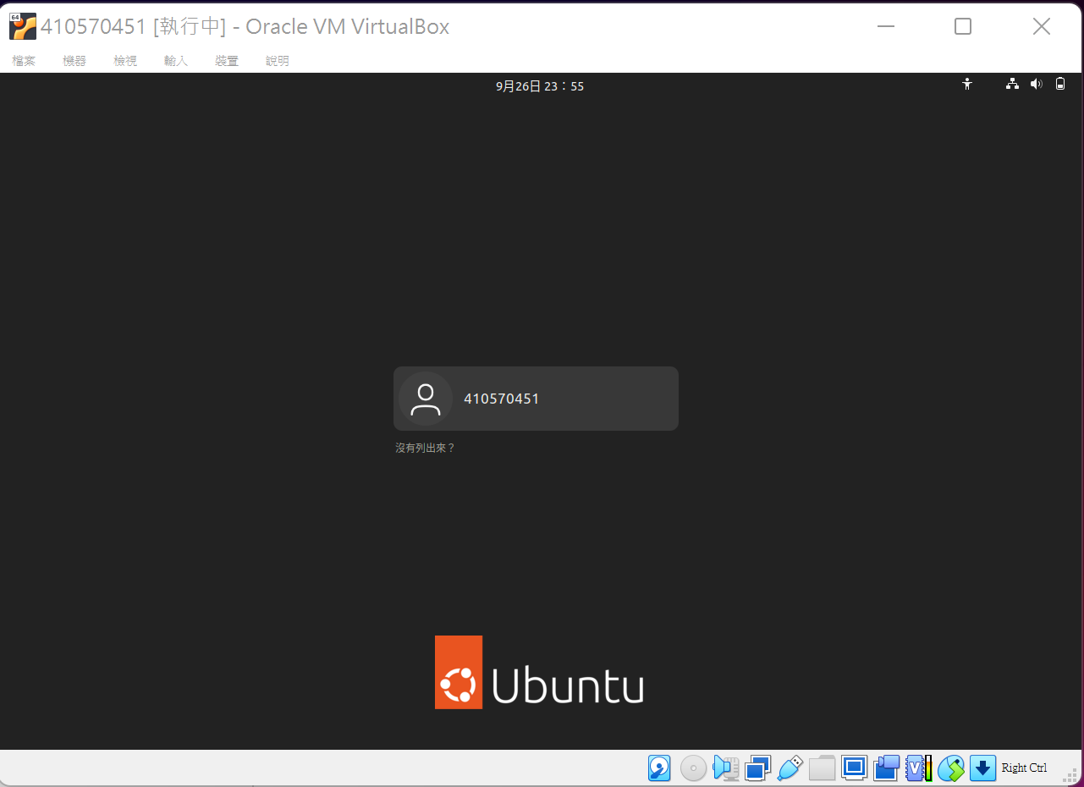
開啟ubuntu

Slide 3
開啟終端機
按下Ctrl+Alt+F3即可開啟終端機
按下ctrl+alt+t

Slide 4
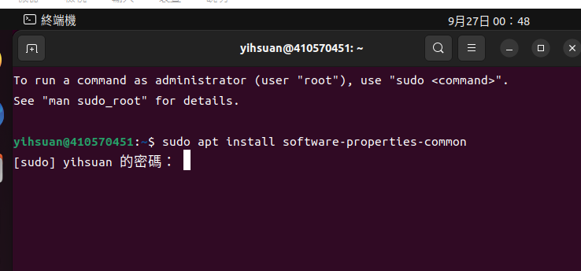
開啟終端機:

Slide 5
進行Suricata安裝

Slide 6
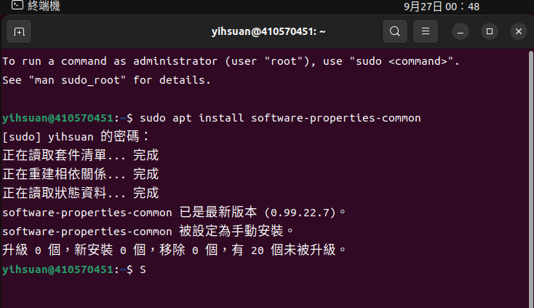
輸入: sudo apt install software-properties-common

Slide 7
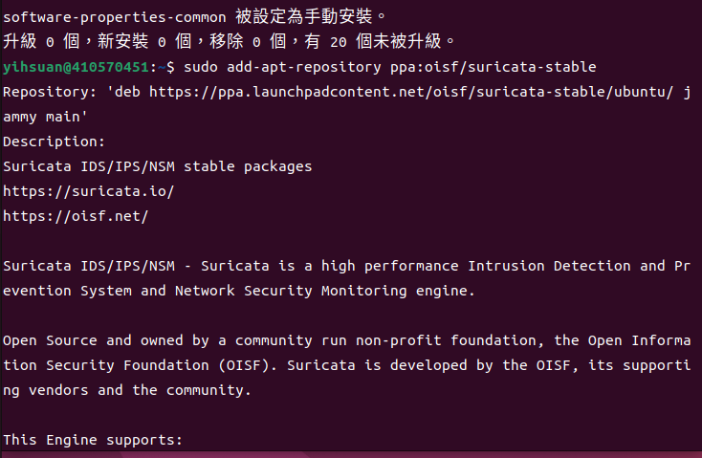
輸入: sudo add-apt-repository ppa:oisf/suricata-stable

Slide 8
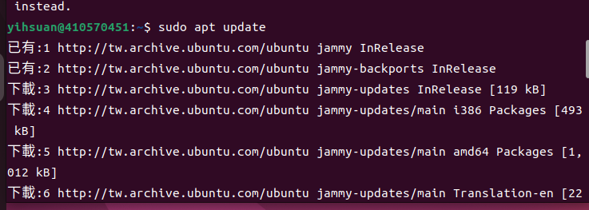
輸入: sudo apt update

Slide 9
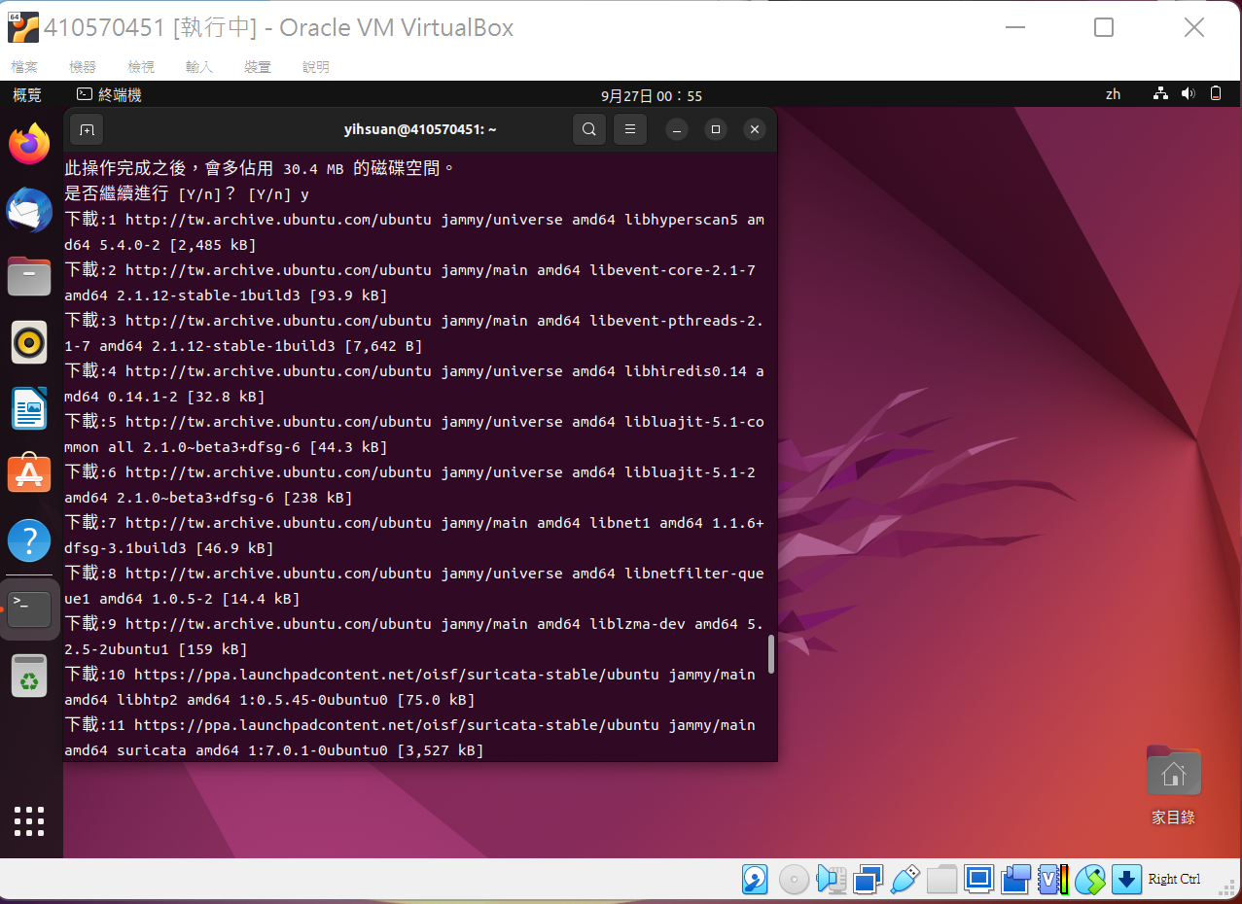
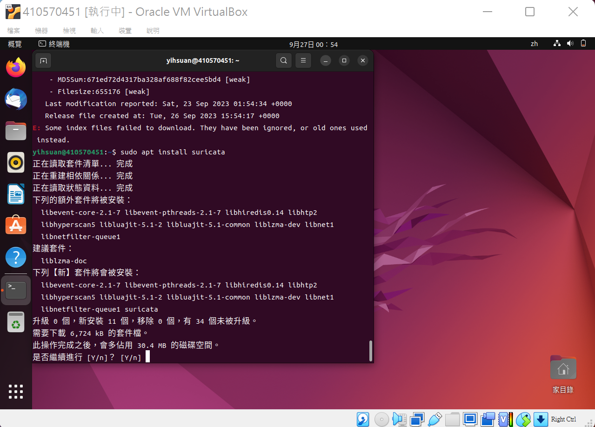
輸入: sudo apt install suricata

Slide 10
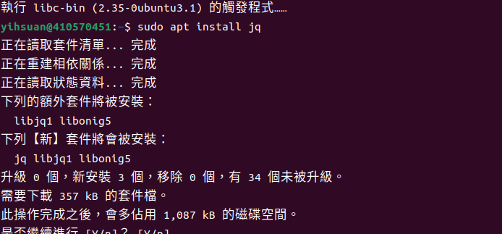
輸入 sudo apt install jq

Slide 11
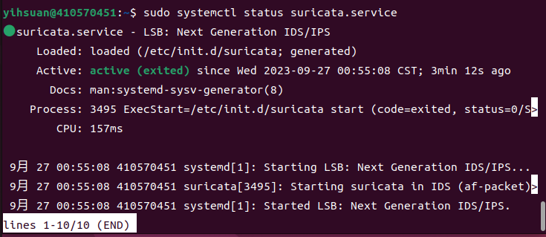
檢查是否安裝成功

